Slide 1
Il Comune in Tasca
Prototipo delle interfacce
Realizzato da:
Esposito Luigi
Pannullo Gianluca
Per il corso di Basi di Dati e Sistemi Informativi su Reti.

Slide 2
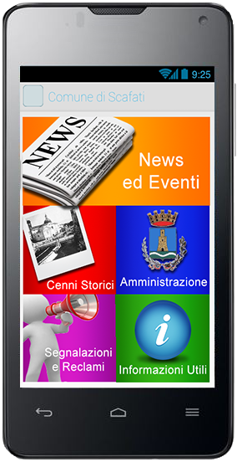

Slide 3
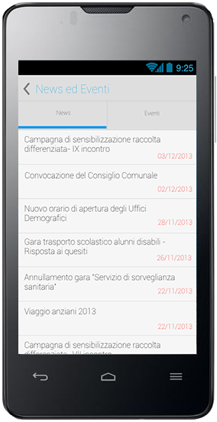

Slide 4
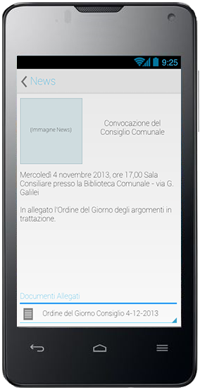

Slide 5
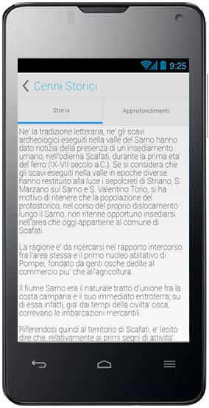

Slide 6
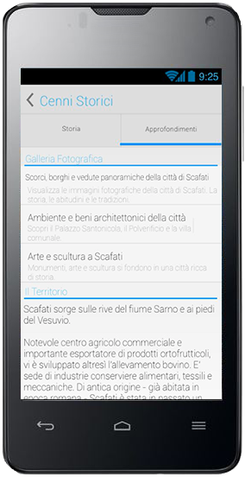

Slide 7
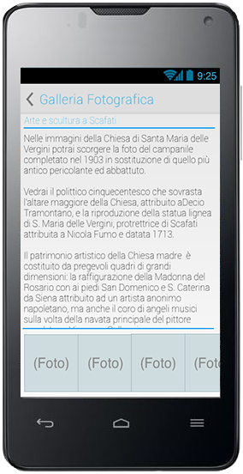

Slide 8
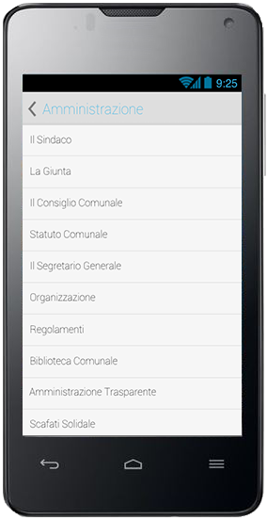

Slide 9
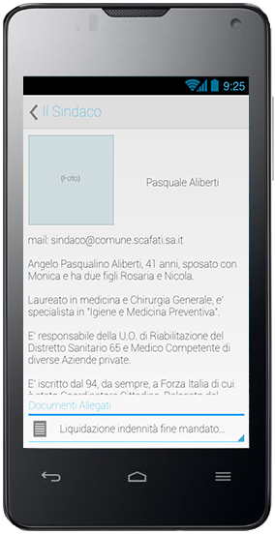

Slide 10
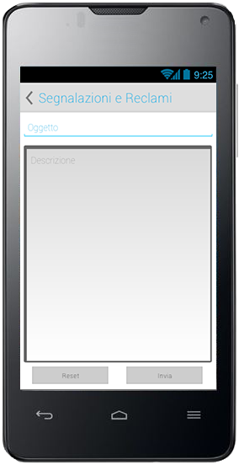

Slide 11


Slide 12
